Slide 1

ОТЧЕТ о прохождении учебной практики Разработка веб-приложения на базе WPF .Net Framework для магазина электроники
ФИО Роман Эфендиев Арсенович
Группа 53-04к

Slide 2
Информация о практике
Срок прохождения практики​
30.03.2026 - 25.04.2026
Тема практики​
Разработка веб-приложения на базе WPF .Net Framework для магазина электроники
2

Slide 3
Цели и задачи практики
Цель практики​
Разработка веб-приложения на базе WPF .Net Framework для магазина электроники.
Основные задачи
Постановка задачи на разработку программного продукта. Анализ поставленной задачи.
Определение объектов задачи и их атрибутов. Выявление связей между объектами. Составление алгоритма решение задачи и его оптимизации.
Создание интерфейса программного продукта на основе объектов поставленной задачи и их свойств.
Отладка программного продукта.
Тестирование программного продукта.
Оптимизация программного кода и интерфейса продукта.
3

Slide 4
Этап 1: Постановка задачи на разработку программного продукта. Анализ поставленной задачи.
30 марта - 1 апреля 2026
Для магазина электроники необходимо создать программный модуль, чтобы пользователи могли просматривать каталог товаров, добавлять понравившиеся позиции в корзину и оформлять заказы. В программном модуле должно быть предусмотрено распределение ролей, чтобы администраторы могли управлять ассортиментом, пользователями и заказами. Пользователи регистрируются в приложении, выбирают товары и оформляют заказы через корзину, после чего могут получить электронный чек с QR-кодом заказа. О пользователях необходимо хранить логин, пароль, адрес электронной почты, город оформления заказа и роль в системе.
4

Slide 5
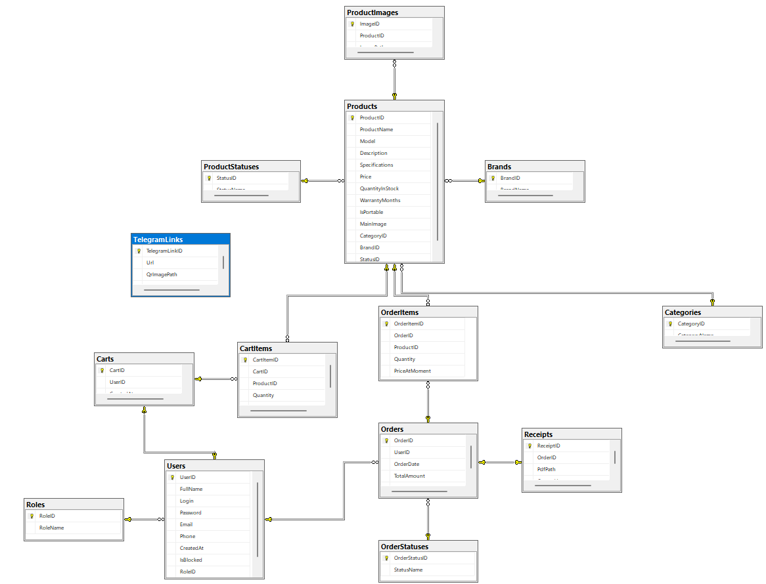
Этап 2: Определение объектов задачи и их атрибутов.
2 - 5 апреля 2026
Проанализирована предметная область (магазин электроники);
Определены основные сущности: пользователи, корзины, заказы, каталоги и т.д;
Разработаны модели данных (Entity Framework);
Настроены связи между таблицами;
Результат:
Сформирована структура базы данных приложения.
5

Slide 6
Этап 3: Создание интерфейса программного продукта на основе объектов поставленной задачи и их свойств.
6 - 15 апреля 2026
Разработан программный блок
Созданы блок кода регистрации и авторизации;
Созданы все необходимые страницы для работы программы;
Создан функционал создание pdf-чека.
Результат:
Приложение создано и готово к тестированию.
Скриншот на сл. 7 - 8
6

Slide 7
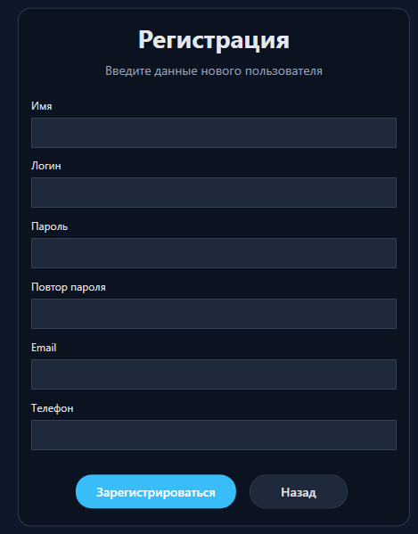
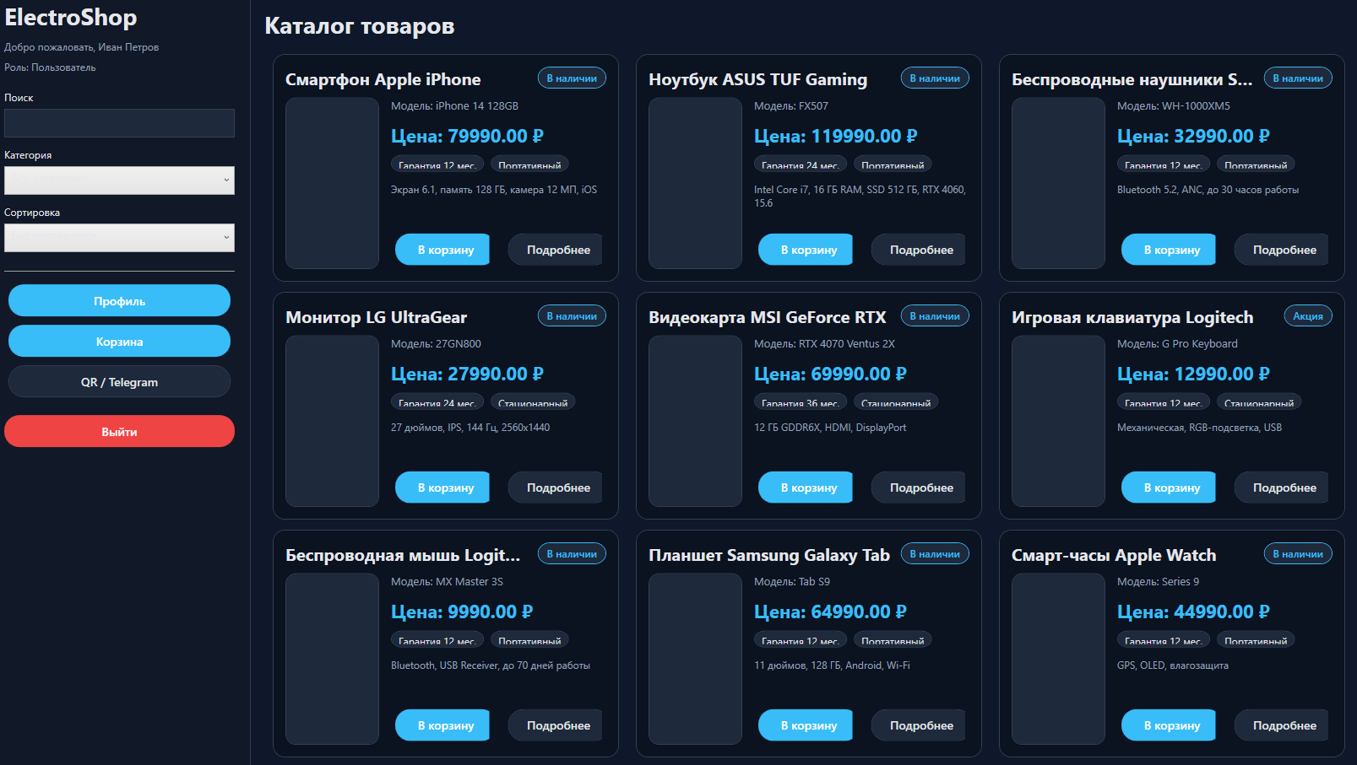
Результаты этапа 3 :
Скриншот №1
Скриншот №2
7

Slide 8
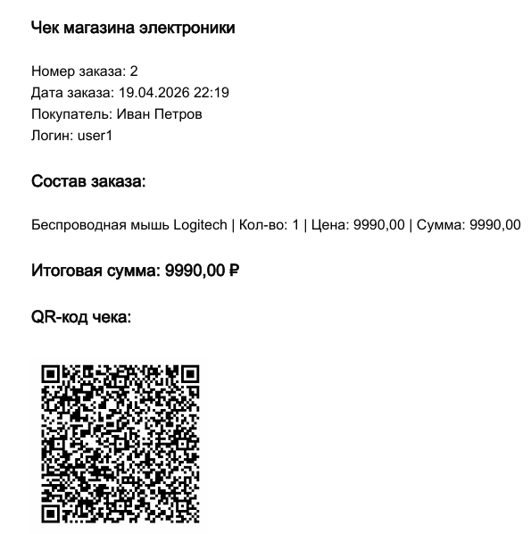
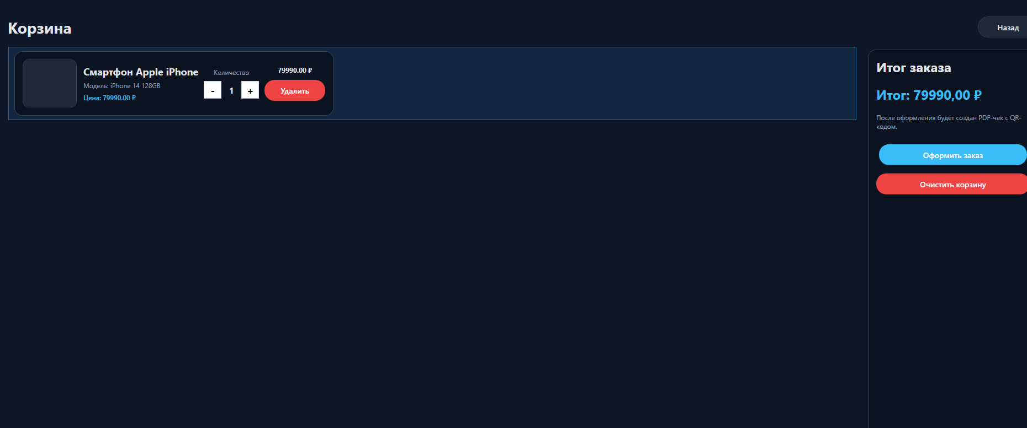
Результаты этапа 3 :
Скриншот №3
Скриншот №4
8

Slide 9
Этап 4: Отладка программного продукта
16 - 17 апреля 2026
Проверена работоспособность форм ввода;
Проверена валидация форм;
Проверена корректность функционала добавления товара в корзину;
Проверена совместимость базы данных и программы;
Результат:
Проведена отладка приложения, выявленные ошибки устранены.
9

Slide 10
Этап 5: Тестирование программного продукта
20 - 22 апреля 2026
Написаны Unit-тесты для программного блока;
Протестированы основные блоки кода;
Реализована регистрация и авторизация;
Добавлена корзина и оформление заказа;
Результат:
Приложение протестировано, ошибки выявленные при тестировании устранены.
10

Slide 11
Этап 6: Оптимизация программного кода и интерфейса продукта.
23 -25 марта 2026
Сокращено дублирование логики;
Улучшено расположение элементов;
Улучшена читаемость программного блока;
Улучшен и оптимизирован отклик программы;
Результат:
Проведена оптимизация всей программы. Улучшено взаимодействие пользователя с программой
11

Slide 12
Освоенные навыки и знания
Теоретические знания
Практические навыки
Архитектура клиент-серверных информационных систем;
Архитектура WPF;
Валидация данных;
Разработка на WPF .Net Framewok
Работа с Entity Framework
Создание веб-интерфейсов
Реализация авторизации и ролей
12

Slide 13
Достигнутые результаты
Разработано веб-приложение для магазина электроники;
Реализована база данных и бизнес-логика;
Создан пользовательский интерфейс;
Реализована система заказов;
13

Slide 14
Выводы
В ходе учебной практики было разработано полноценное приложение на WPF .Net Framework для магазина электроники.
Были освоены навыки проектирования, разработки и тестирования программного обеспечения.
В результате были закреплены теоретические знания и получены практические навыки разработки приложений, работы с базами данных и современными технологиями платформы .NET.
В процессе работы были выполнены все поставленные задачи: спроектирована и реализована база данных, разработан пользовательский интерфейс, реализованы основные функции системы, включая регистрацию, авторизацию, просмотр каталога клонов, добавление товаров в корзину, оформление заказов и генерацию электронного чека с QR-кодом.
14

Slide 15
ОТЧЕТ о прохождении учебной практики Разработка веб-приложения на базе WPF .Net Framework для магазина электроники
ФИО Роман Эфендиев Арсенович
Группа 53-04к

